Slide 1
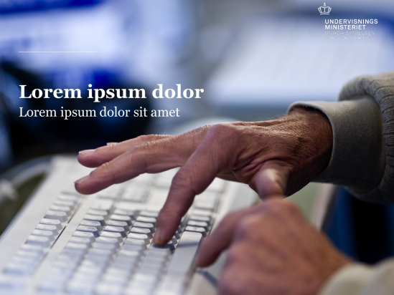
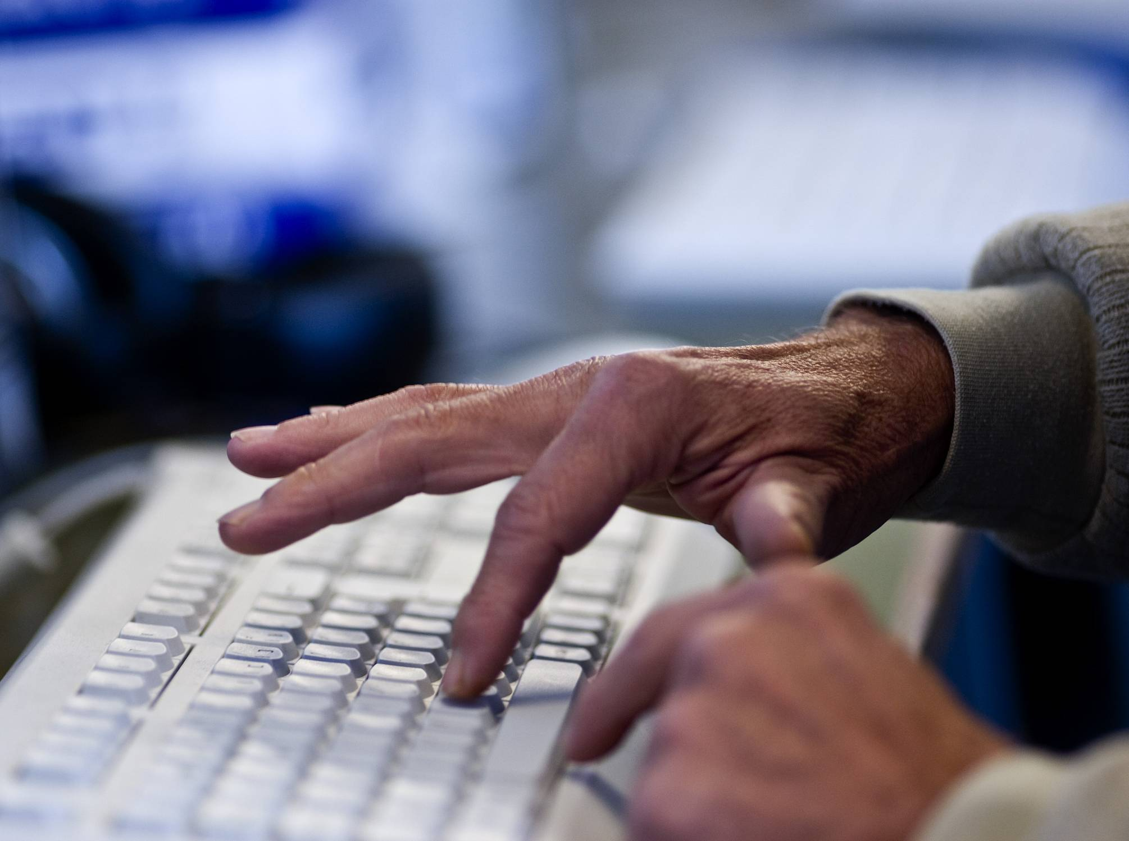
Praktik+
Præsentation på praktikkonferencen,
30. april 2014, Odense Kongrescenter
Birgit Heinsen og Anne Birch
Notes:
Billeddias
Udskift baggrundsbillede: Indsæt nyt billede fra fil (Indsæt > Billede > Fra fil)
Billedets størrelse skal være 25,4 cm x 19,05 cm og placeres 0 cm fra top og 0 cm fra venstre kant.
(Højreklik på billedet og vælg formater billede. Indsæt koordinater og størrelse. Klik OK)
Højreklik på billedet og vælg rækkefølge > Placer bagerst.
Slet det gamle billede. Herefter er det nye billede synligt.

Slide 2
Praktik+
Kviksøg – søg på lærestedsnavn og postnummer
Excel-udtræk på alle søgelister
P01: Dato for forventet udlært ved korte aftaler
Aktivitetssøgning
- søg på flere brugere på én gang
- søg på flere skoler på én gang
Time- og kilometerregnskab
AMU-oplysninger

Slide 3
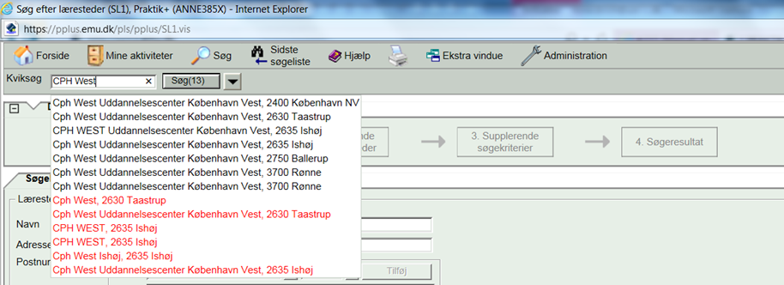
Kviksøg, 1

Slide 4
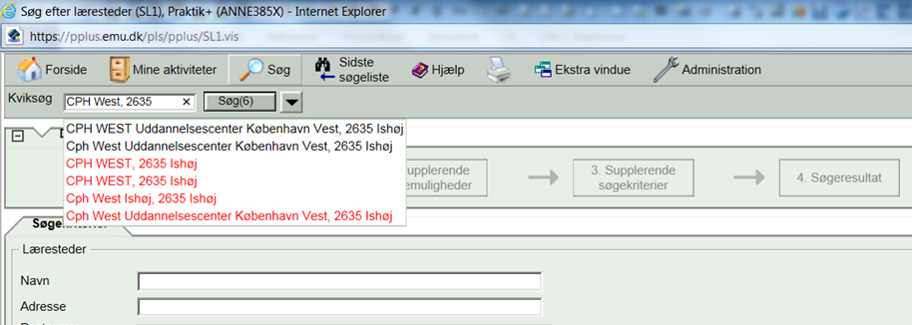
Kviksøg, 2

Slide 5
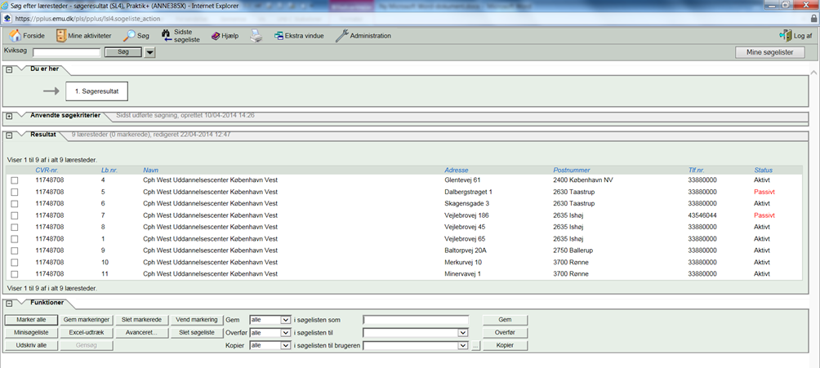
Exceludtræk, 1

Slide 6
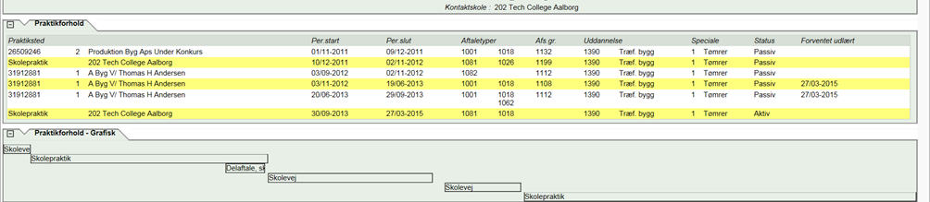
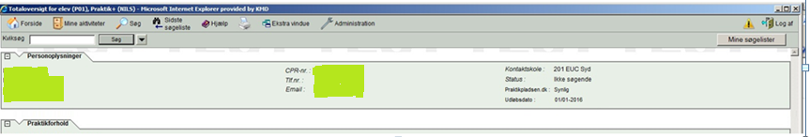
Forventet udlært

Slide 7
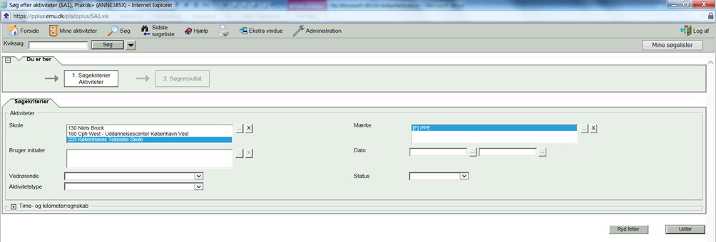
Aktivitetssøgningen

Slide 8
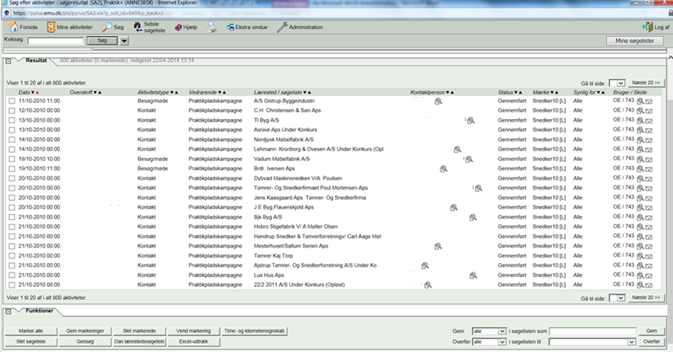
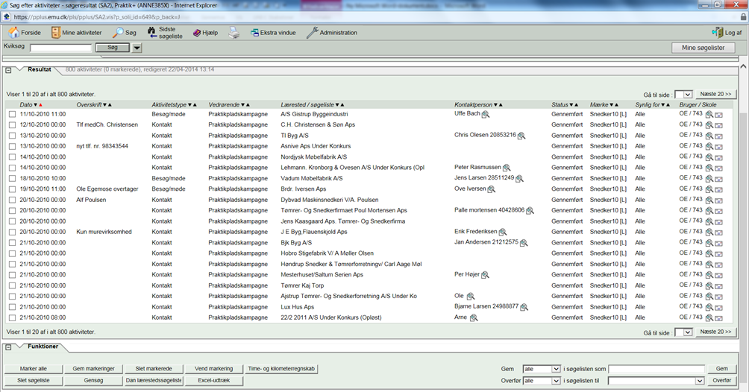
Time- og kilometerregnskab, 1

Slide 9
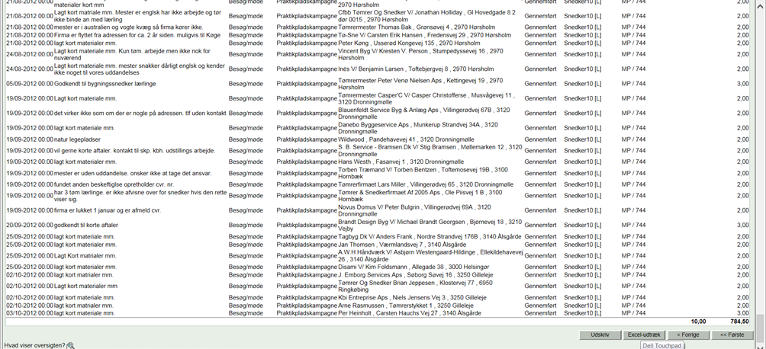
Time- og kilometerregnskab, 2

Slide 10
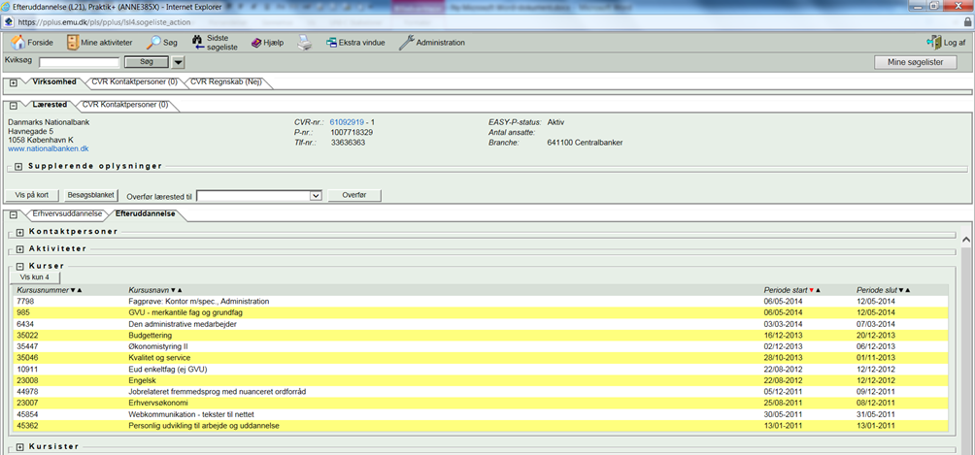
AMU-oplysninger

Slide 11
Links og kommende ændringer
Links:
Beskrivelse af version 12.1
Beskrivelse af version 13.3
Guide til Praktik+
Konsulenter
Kommende ændringer
Kviksøg ignorerer mellemrum i ex. telefonnumre, m.m
Håndtering af sammenfald mellem p-numre og cpr-numre
Layoutændringer i mærkeværdiliste (V12) og ”Søg efter læresteder uden givne godkendelser (SL3c)”
Fejlrettelser
Forventes idriftsat primo maj 2014

